Slide 1
Книги как предметная база знаний
Бурлаков Александр, P41171

Slide 2
Проблема
Выбор хорошей книги:
Долго;
Сложно выбрать подходящую;

Slide 3
Ресурсы для получения базы знаний
https://author.today/ - Сайт с авторскими книгами русских издателей.
https://tl.rulate.ru/ - Сайт с переводами зарубежных книг.
https://ranobes.com/ - Сайт с переводами ранобэ.
https://www.litres.ru/ - Самый популярный сайт с книгами.
Способ получения данных - парсинг

Slide 4
Информация
Жанры книги
Отзывы и рецензии
Оценки
Количество просмотров
Стоимость

Slide 5
Кому может быть полезна база знаний?
Читатели
Подбор книг по предпочтениям и истории прочитанных книг;
Поиск людей со схожими вкусами;
Писатели
Анализ популярных жанров книг
Поиск издателей
Data scientists

Slide 6
Компетентностные вопросы
Найти всех авторов, написавших книги с тегом X в Y году.
Найти все книги с тегом X, рейтинг автора которых не меньше Y.
Найти книги с наибольшим количеством наград, написанных в жанре Y.
Серия каких книг, написанных в X году является законченной?

Slide 7
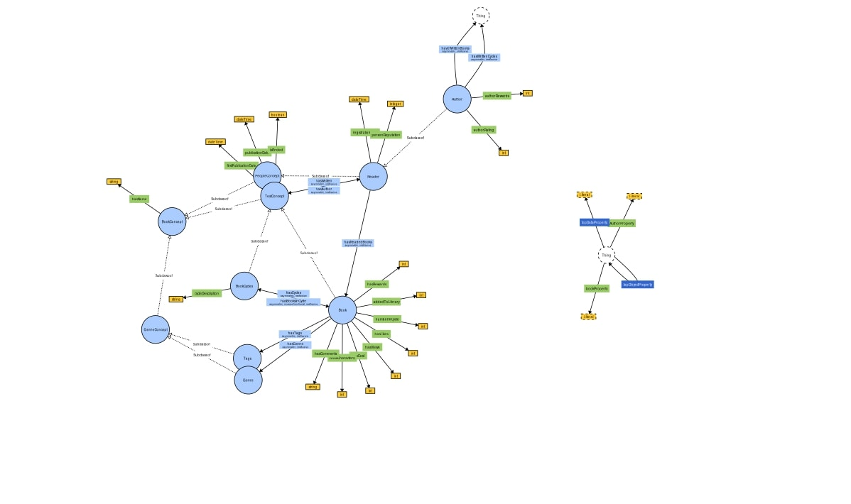
Визуализация

Slide 8
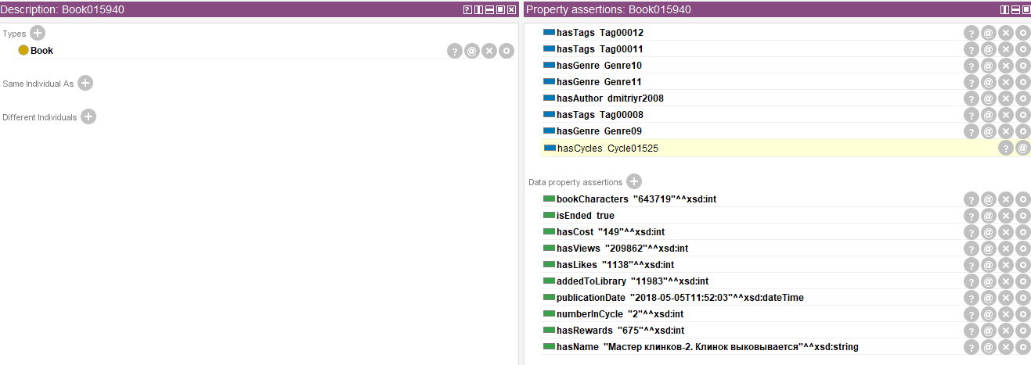
Reasoner
Для книг добавлено свойство цикла

Slide 9
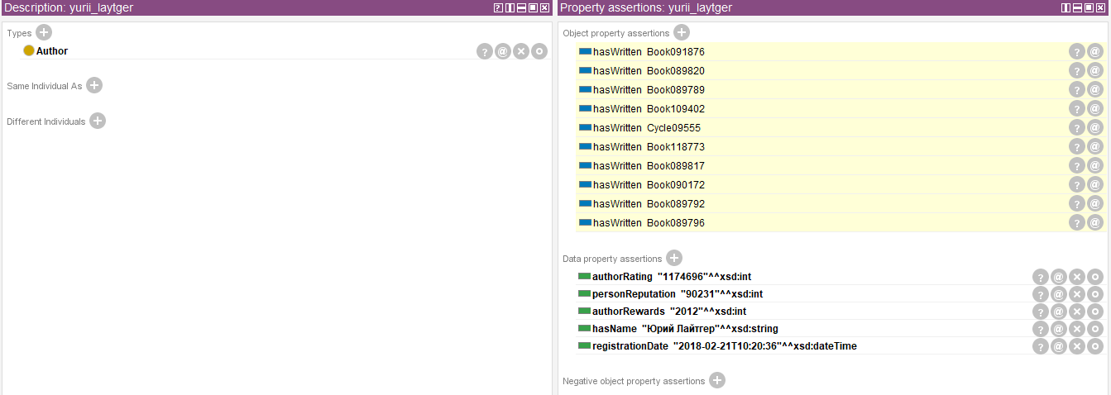
Reasoner
Для авторов добавлены написанные книги и циклы книг

Slide 10
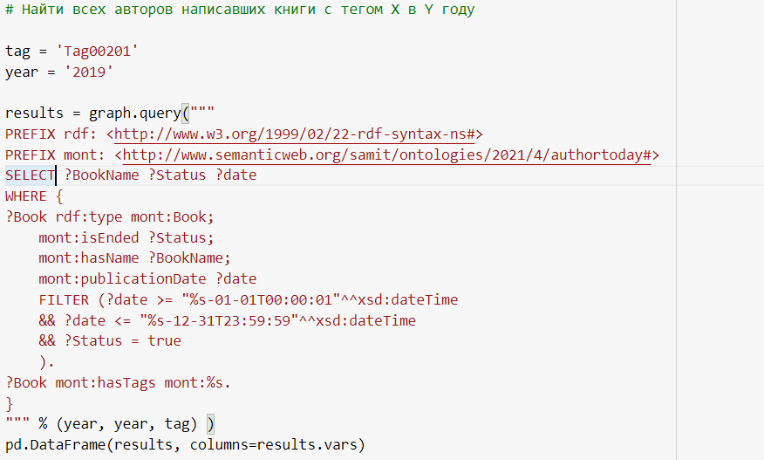
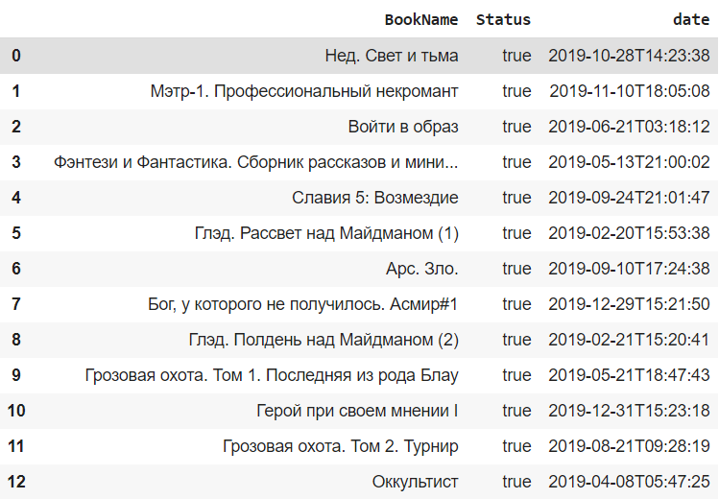
SPARQL 1

Slide 11
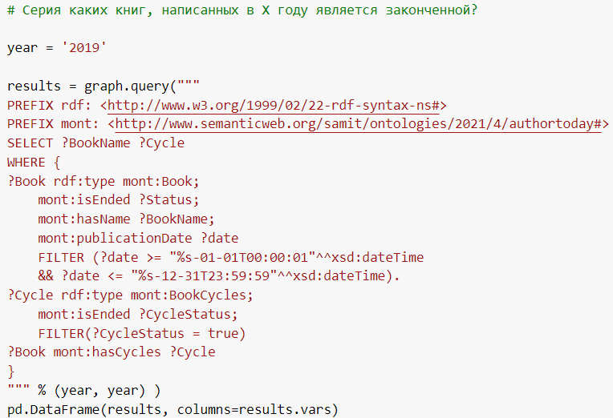
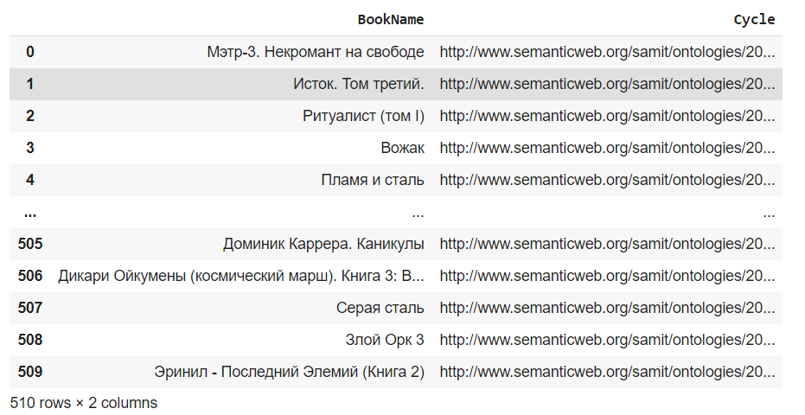
SPARQL 2

Slide 12
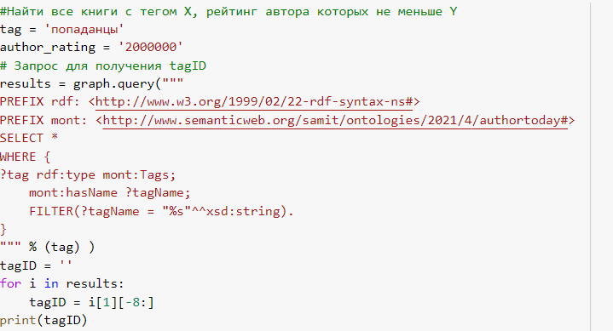
SPARQL 3.1
Запрос на получение tagID

Slide 13
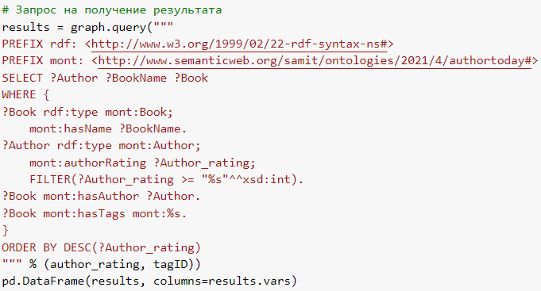
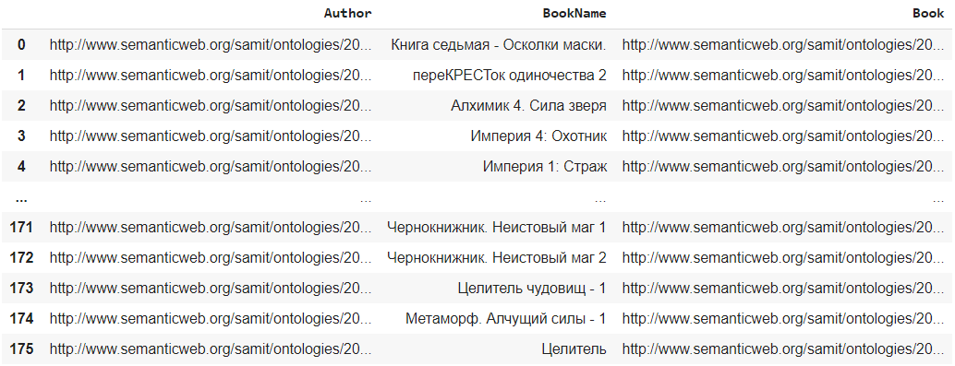
SPARQL 3.2

Slide 14
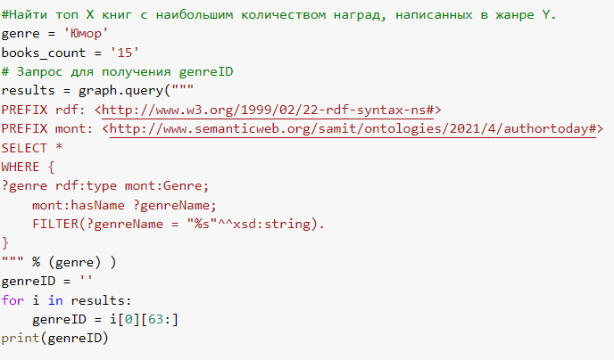
SPARQL 4.1

Slide 15
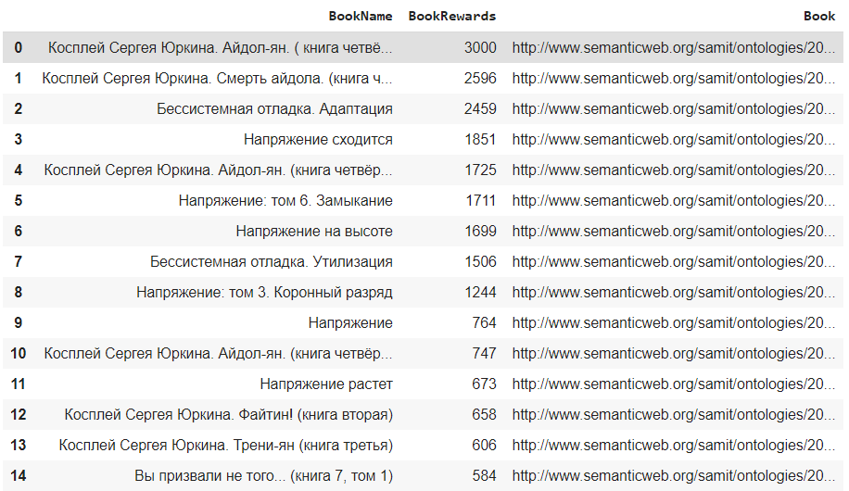
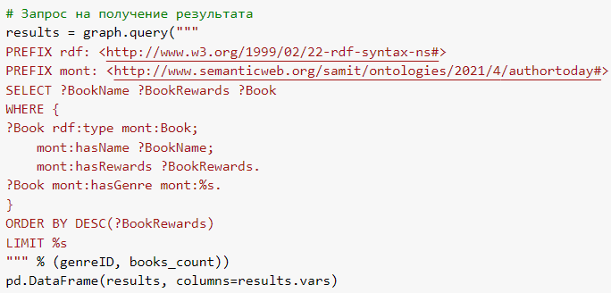
SPARQL 4.2

Slide 16
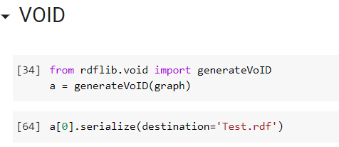
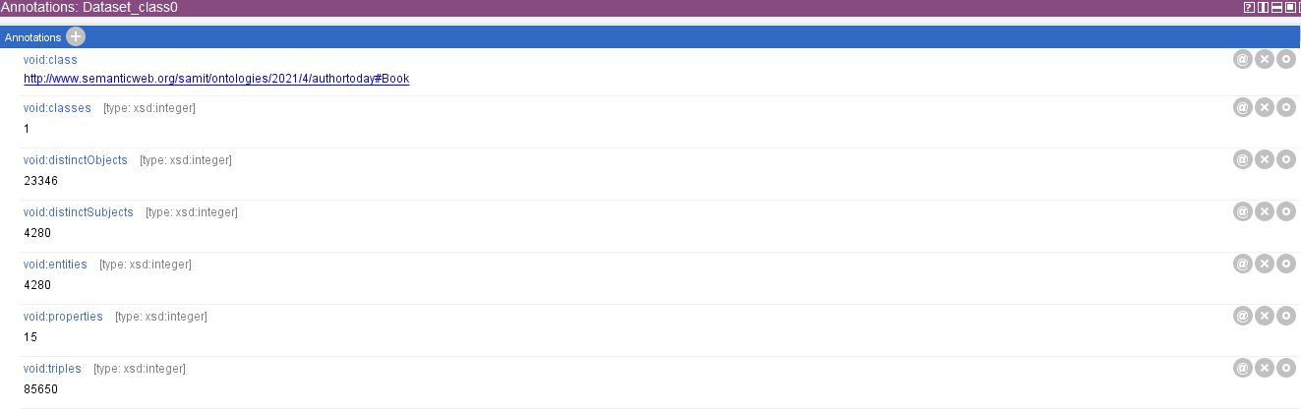
VoID

Slide 17
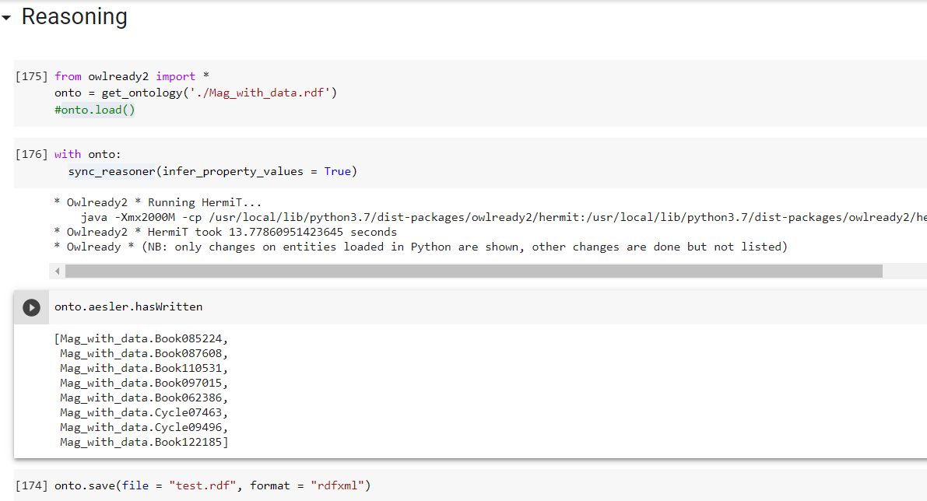
Reasoner(Code)
Как можно заметить, для автора “aesler” добавлены написанные книги и циклы

Slide 18
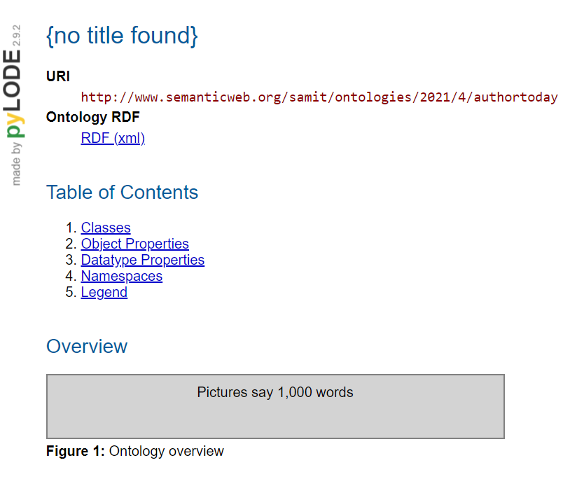
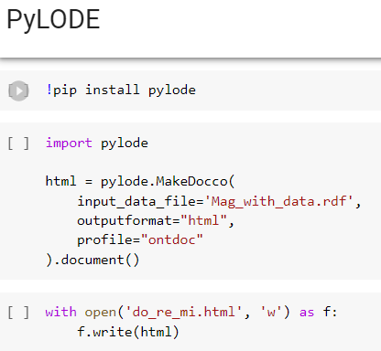
Docs

Slide 19
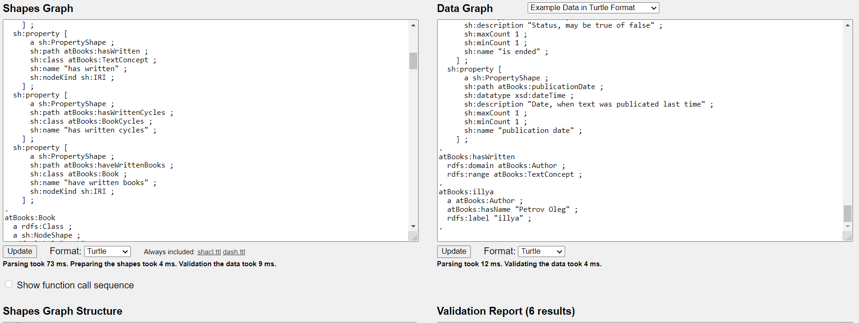
SHACL

Slide 20
Спасибо за внимание!

